Slide 1
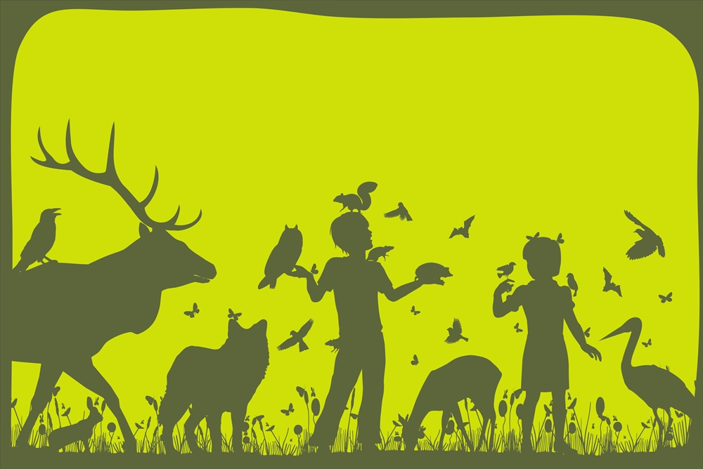

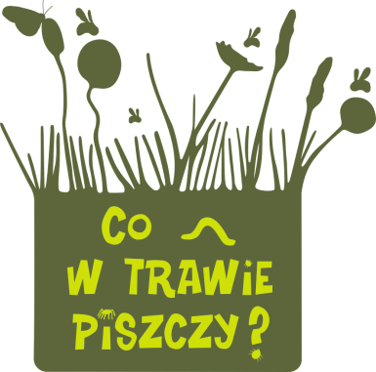
Bezkręgowce na łące
Czyli: Co w trawie piszczy?
Kampania EAZA 2016/2017

Slide 2
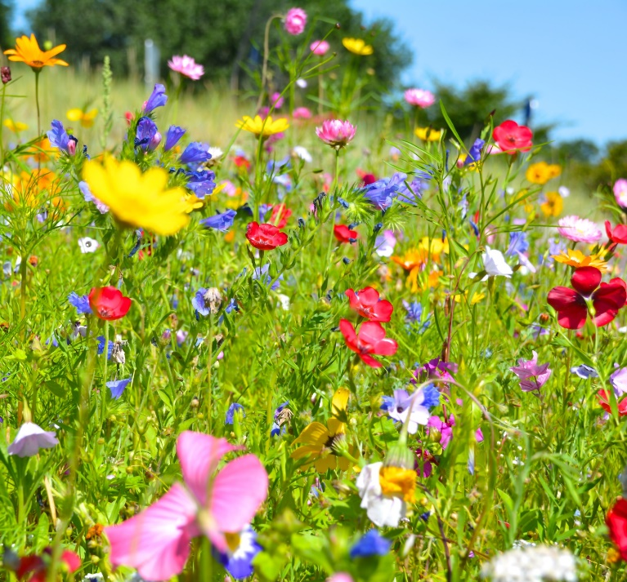
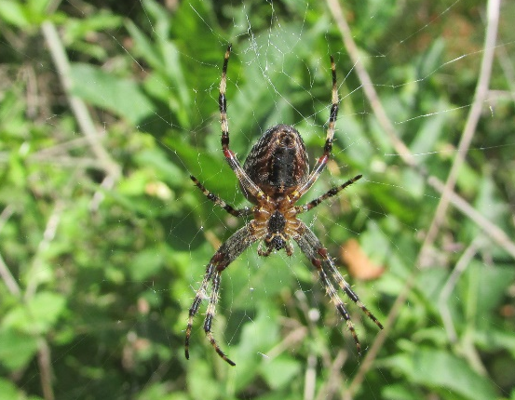
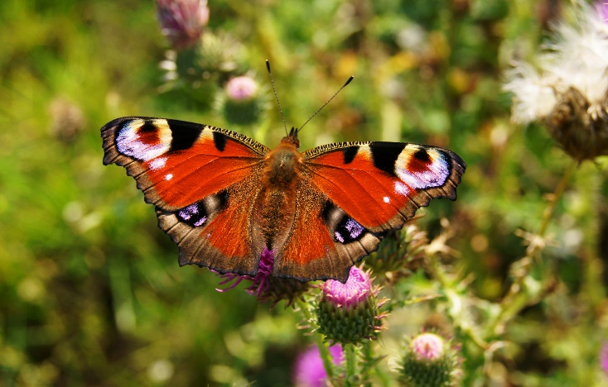
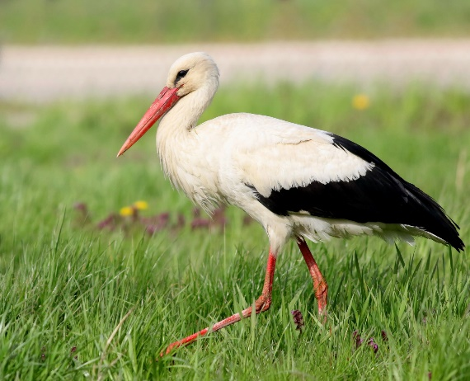
Co to jest łąka?
Rośliny: trawy, turzyce i rośliny zielne
Zwierzęta: bezkręgowce i kręgowce
Notes:
Jest to teren bioróżnorodny, gęsto porośnięty roślinami: ziołami i trawami. Charakterystyczne dla łąk jest to, że korzenie i rozłogi roślinności łąkowej tworzą darń, dzięki której łąka może odrastać na nowo po każdym skoszeniu i spoczynku zimowym. . Łąka wąsko definiowana to półnaturalne lub antropogeniczne zbiorowisko, którego utrzymywanie się zależne jest od koszenia

Slide 3
Czy wszystkie łąki wyglądają tak samo?
Łąki możemy podzielić na:
mokre – położone są blisko wód, często na terenach zalewowych lub bagiennych. Charakteryzują się bogatą szatą roślinną.
suche – położone na terenach suchych. Charakteryzują się roślinnością, która dobrze znosi susze.
naturalne – są rzadkością, należą do nich nie użytkowane hale górskie lub łąki bagienne.
sztuczne, półnaturalne – uprawiane przez człowieka, aby uzyskać
z nich siano dla zwierząt hodowlanych.
Notes:
Łąki różnią się składem gatunkowym roślin, a tym samym i zwierząt. Zależy to od wielu czynników np. wilgotności podłoża, sąsiedztwa wód, lasów, pól…

Slide 4
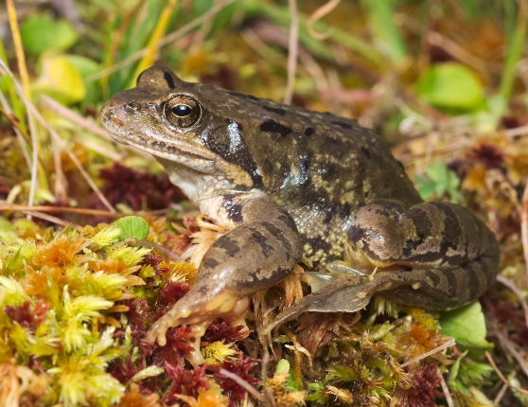
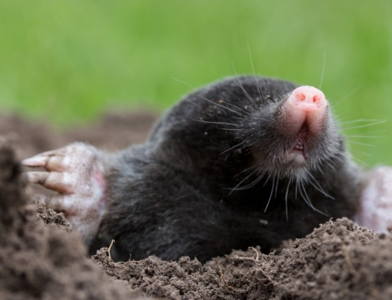
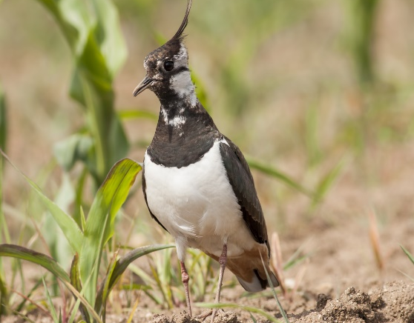
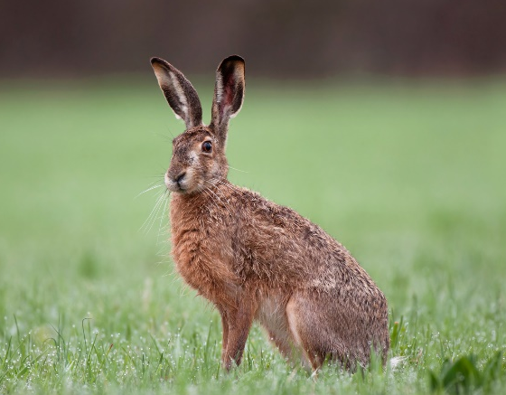
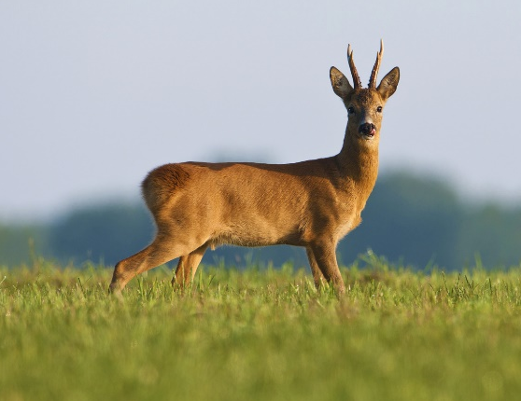
Gatunki łąki: kręgowce
Notes:
żaba trawna
zaskroniec
czajka
bocian biały
myszołów
sarna
ropucha zielona
zając
kret

Slide 5
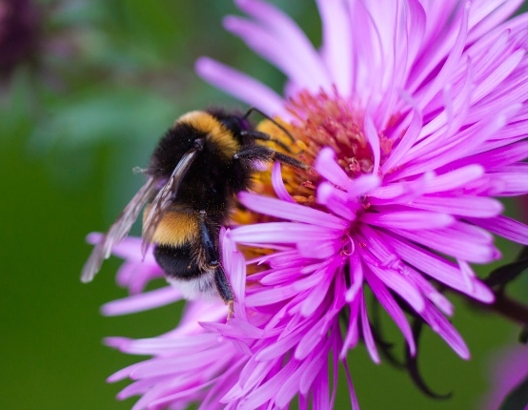
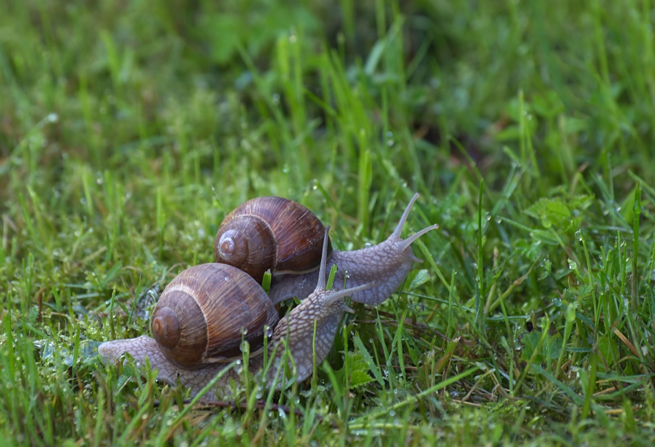
Co to jest bezkręgowiec?
Zwierzęta, które nie mają szkieletu wewnętrznego (kręgosłupa i czaszki). Do bezkręgowców należy 97–99% współcześnie występujących zwierząt.
Wśród bezkręgowców wyróżniamy m.in. owady i pajęczaki (do których zaliczamy pająki i skorpiony), oprócz nich także wije, mięczaki, pierścienice.

Slide 6
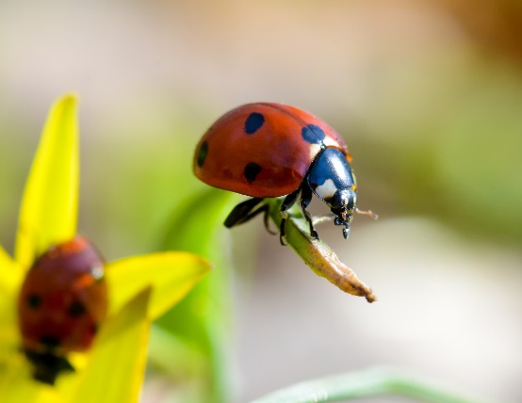
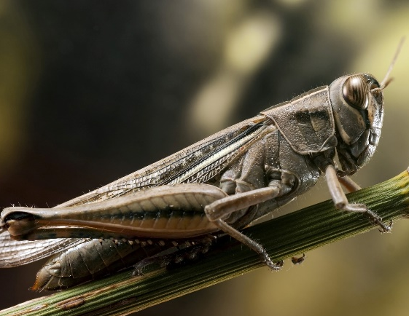
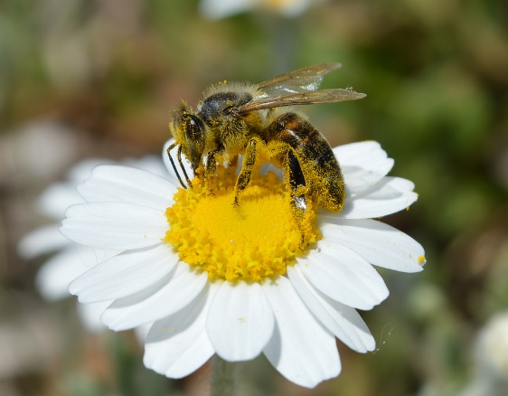
Gatunki łąki: bezkręgowce

Slide 7
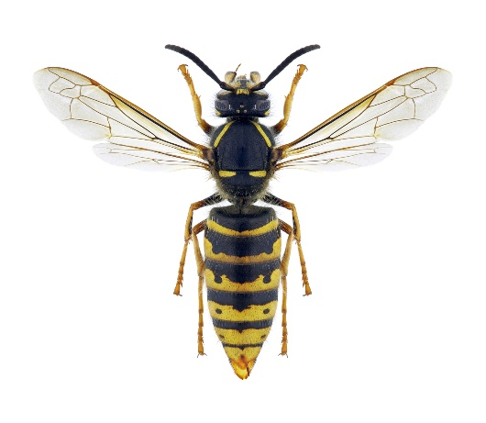
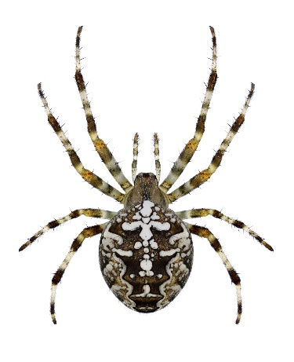
Owady a pajęczaki
głowa
tułów
3 pary odnóży krocznych
odwłok
4 pary
odnóży krocznych
głowotułów
odwłok

Slide 8


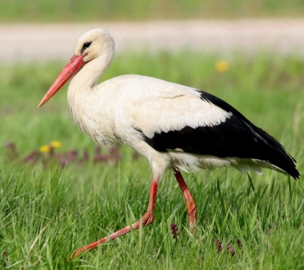

Bioróżnorodność - bogactwo życia
Różnorodność
ekosystemów
Różnorodność
gatunkowa
Różnorodność
genetyczna
(w obrębie gatunku)
Notes:
Bioróżnorodność - (inaczej różnorodność biologiczna) to rozmaitość form życia występujących na Ziemi, na wszystkich poziomach organizacji przyrody od ekosystemów po różnorodność gatunkową
i wewnątrzgatunkową (czyli genetyczną).
Konwencja o ochronie różnorodności biologicznej z 1992 uchwalona podczas Szczytu Ziemi w Rio de Janeiro zwróciła uwagę na potrzebę ochrony wszystkich gatunków występujących na Ziemi, a nie tylko rzadkich i zagrożonych.

Slide 9
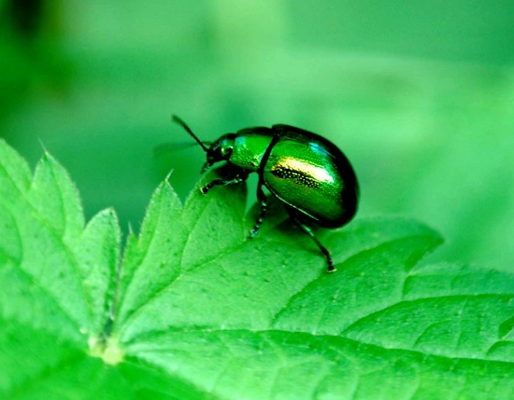
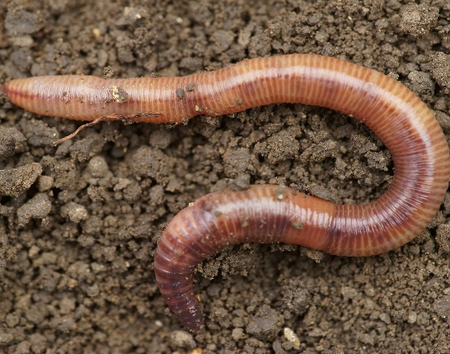
Znaczenie bezkręgowców na łące
Pokarm dla wielu gatunków zwierząt
Zapylanie kwiatów
Regulacja ilości owadów
Użyźnianie gleby
Rozkładanie szczątków roślin i zwierząt

Slide 10
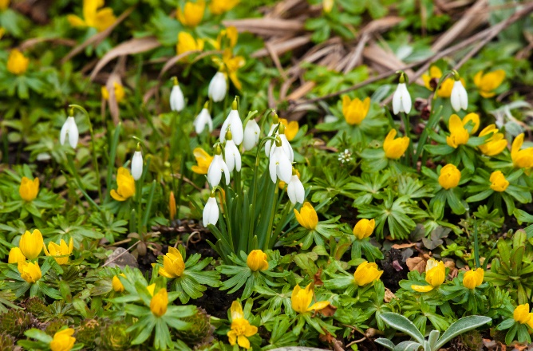

Łańcuch pokarmowy łąki
producent konsument I rzędu konsument II rzędu

Slide 11
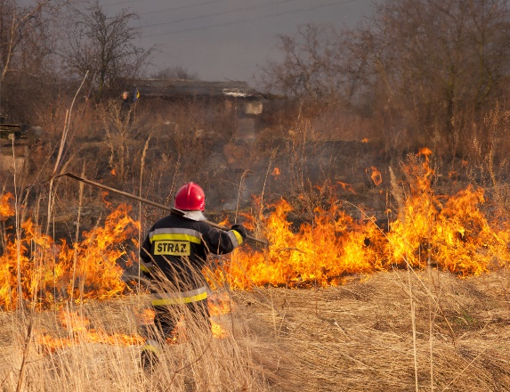
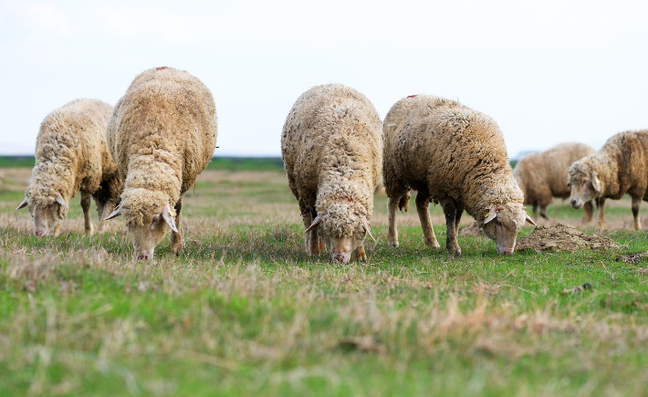
Zagrożenia dla łąki
zrywanie rzadkich gatunków roślin
wypalanie traw
nadmierny lub zbyt mały wypas zwierząt hodowlanych
osuszanie lub zabagnianie terenów
Powyższe działania powodują zanikanie bioróżnorodności !

